Slide 1
云计算和大数据 在天文行业的应用
云计算及大数据产品部
高级咨询经理 陈盈霖

Slide 2
目 录
1
云计算介绍
2
大数据介绍
3
天文大数据的应用

Slide 3
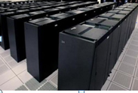
传统IT架构面临的挑战
传统IT架构只能通过购买或租赁设备和空间搭建IT信息系统，无法向用户交付抽象的IT资源，不具备自动化的IT资源申请与拨付流程。
业务应用
传统IT架构弊端
IT资源与IT基础架构无法实现分离
IT资源无法实现自动化交付
IT资源无法动态流传
缺乏细粒度管理机制

Slide 4
云计算是什么
云计算不是一项技术，而是一种IT资源的消费方式
用户通过网络，获取云提供各种服务，包括硬件资源（服务器、存储器、CPU等）和软件资源（如应用软件、集成开发环境等）
Network
Services
服务交付
云供应商
个人&企业

Slide 5
云计算是技术和商业模式的双重创新

Slide 6
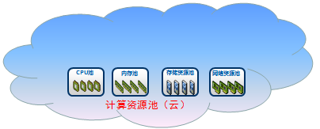
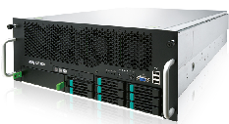
云计算模式
天气服务
新闻资讯
生活服务
气候百科
虚拟机
虚拟机
虚拟机
虚拟机
传统模式：
计算资源相互隔离，不能共享
不能按需要动态伸缩和流转
设备出现故障，应用无法使用
云计算模式：
把众多的计算资源合并成一个大的计算资源池，用户可根据需要向云中心申请计算能力而无需关心这些计算能力来自何处，就像用水和用电一样
即使设备出现故障，应用也不受影响

Slide 7
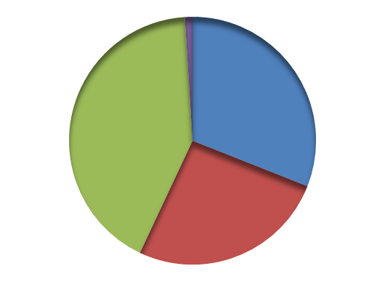
云计算的分类——按应用范围分类
其它1%
公有云
提供商-互联网
私有云
数据中心-内部网
行业云
公有和私有
行业云
42%
公有云
31%
政府和企业等行业客户的业务，完全公开或完全不公开的情况是不多的，大多数是面向公众部分公开，内部处理过程不公开，行业云正是在这种背景下产生的。
私有云
26%
SEQUEL调查报告
Notes:
理论上讲，全国只需要一朵云就够了，但我们毕竟还要面对不同的应用场景。针对不同的应用场景，业界的共识是把云划分为三类云：一类是公有云，大家比较容易直观理解的就是百度搜索、网盘等；一类是私有云，自建自用，跟别人没关系，也比较容易理解；界于二者之间的，我们把它定义为行业云。一份调查报告显示，行业云是当前最具发展潜力的模式。

Slide 8
云计算与大数据
云计算是信息技术革命的第三次浪潮
云计算使用户能像用水电一样使用IT服务，促进信息产业向社会化、集约化、专业化发展
电力网/互联网
企业自己建设发电厂/信息化设施
企业使用公共电力服务/数据中心
发电厂/数据中心
大数据是云计算时代信息服务的基础
大数据技术为“数据—知识—决策”转化提供了支撑，智慧社会不再遥远
原始数据
信息
知识
决策
数据收集
数据处理
知识归纳
自动演绎
智慧社会

Slide 9
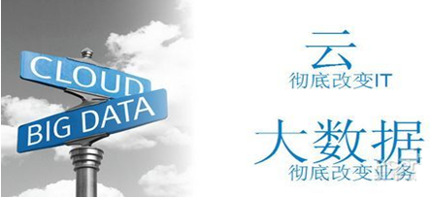
云计算与大数据的关系
云计算侧重资源管理，而大数据侧重业务应用。
云计算资源池化的管理模式是大数据应用的前提。
云计算提供的存储和计算资源池可动态支撑大数据分析业务不断变化的需求。

Slide 10
目 录
1
云计算介绍
2
大数据介绍
3
天文大数据的应用

Slide 11
大数据革命
收集、存储和分析数据的能力在信息技术带来的影响中始终占有重要一席。在这个数字化程度日益提高的时代，您所做的每件事都会有一个电子记录。
随着企业积聚的数据越来越多并达到数百TB，他们纷纷寻求更加尖端的软件工具对数据进行挖掘和分析，从而帮助企业更好地了解市场和客户，甚至是帮助企业对未来作出预测。
您如何收集和存储数据？
您如何传输数据？
您如何分析数据？
您如何从数据获益？

Slide 12
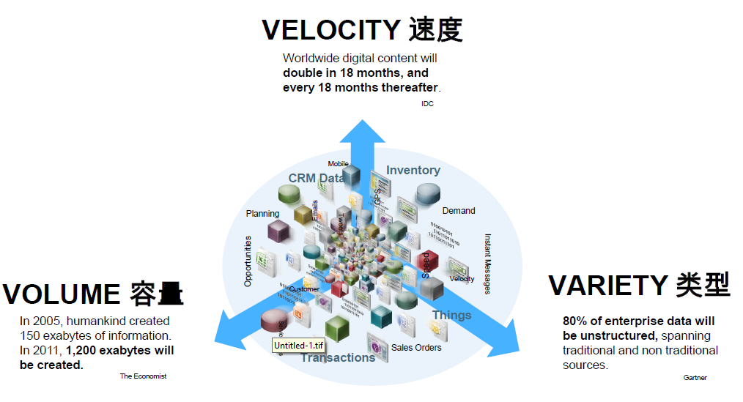
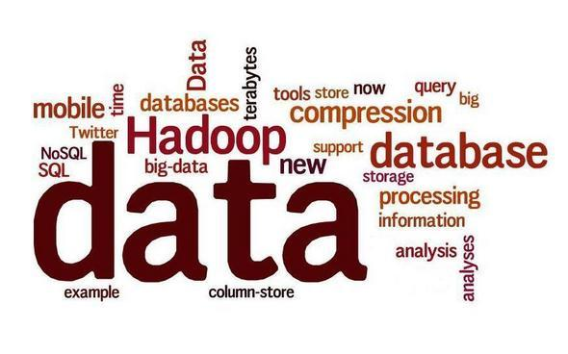
什么是大数据和大数据分析？
大数据是指规模超出常用软件工具在容许时间内捕获、管理和处理能力的数据集。
大数据分析是指可处理传统分析方法因数据量过大、数据类型过于多样、速度变化过快等原因无法分析处理的数据。

Slide 13
大数据的特点
1. Volume（数据量）
2. Variety（多样性）
数据量巨大
全球在2010 年正式进入ZB 时代，IDC预计到2020 年，全球将总共拥有35ZB 的数据量
结构化数据、半结构化数据和非结构化数据
如今的数据类型早已不是单一的文本形式，订单、日志、音频，能力提出了更高的要求
3. Value（价值）
4. Velocity（速度）
沙里淘金，价值密度低
大数据的价值并不在于数据量的巨大，而是从大样本可挖掘出可信的规律
实时获取需要的信息
大数据区分于传统数据最显著的特征。如今已是ZB时代，在如此海量的数据面前，处理数据的效率就是企业的生命

Slide 14
大数据时代中的数据类型

Slide 15
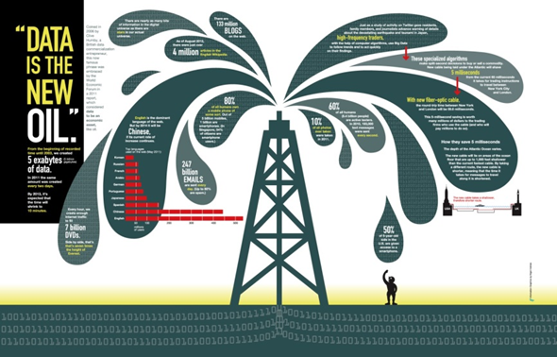
数据就是生产力！
“数据”就是新一代的石油

Slide 16
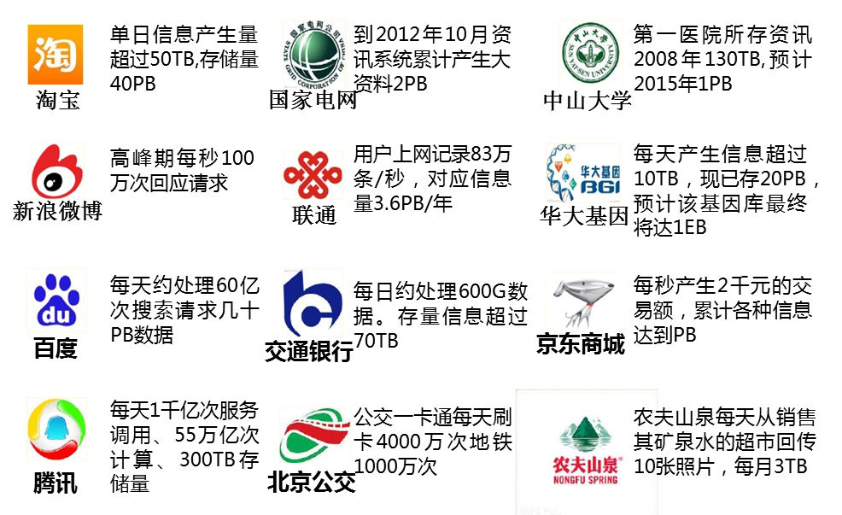
大数据信息消费在中国 … …

Slide 17
目 录
1
云计算介绍
2
大数据介绍
3
天文大数据的应用

Slide 18
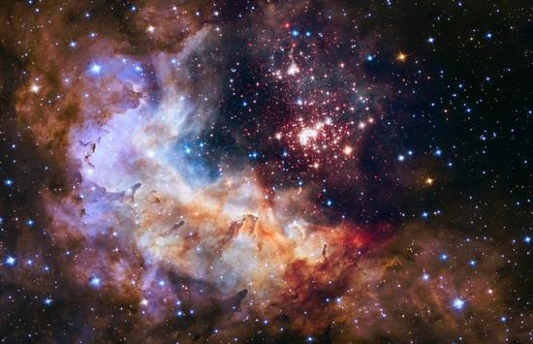
大数据介入天文学
海量数据正改变人类观察宇宙的方式。以前人们一直认为天文学就是一门观测星空的科学，但如今各种来源提供的无尽数据信息产生了一种分析太空的新途径。
例如，哈勃太空望远镜是大量太空照片底片的宝库，有望揭示许多过去没能识别出来的星体。再如，来自美国航空航天局(NASA) 的数据资料，通过现代工具的重新处理和分析后，极具研究价值。可以说天文学正产生一种以数字化数据为根基的分支。而数据一直是天文学的核心，这也需要天文学家拥有分析海量数据的能力。

Slide 19
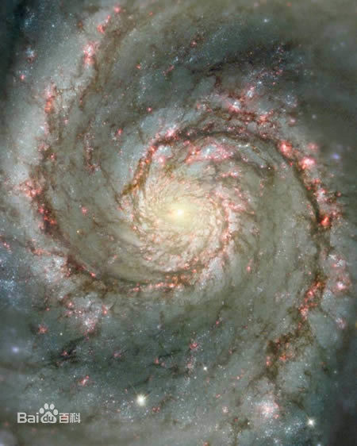
天文大数据分析
由于室女座星系团的规模是银河系的2000倍，因此这类创新的领导者认为，大数据的数据分析是绘制室女座星系团星空图像的关键部分。
距我们银河系最近的大型星系团
主要的数据收集工作是通过加拿大-法国-夏威夷望远镜（CFHT）完成的。
CFHT望远镜在夜间的观测区域相当于200×200的地球至月球间距离
每幅原始图像的大小约为1.6GB，因此数据收集处理每周都会增加数TB的数据，需要分析的数据则会增加数百TB。
主要目标是利用该平台识别图像中的哪些天体，尤其是较暗物体是真正属于室女座星系团的

Slide 20
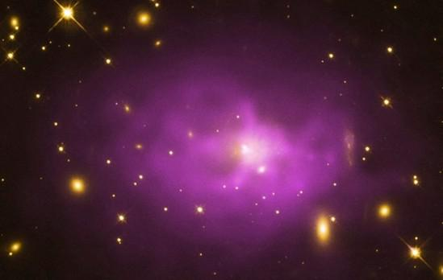
天文大数据的应用
天文大数据不只是为了寻找彗星、小行星，它可以帮助研究者们寻找遥远的、适合生命生存的行星，或是寻找一些宇宙中最远古星体的线索。
当前天文数据正变得更加开放、更易理解，天文学界的范畴随着大数据理念的介入而不断扩大。

